Slide 1




第四章
伺服传动技术
《机电一体化技术与系统》

Slide 2

目录/contents
01
概 述
02
直流伺服系统
03
交流伺服系统

Slide 3

01
概 述

Slide 4

第一节 概念
伺服传动技术指执行系统和机构中的一些技术问题。伺服(Servo)的意思即“伺候服侍”，就是在控制指令的指挥下，控制驱动元件，使机械系统的运动部件按照指令要求进行运动。伺服系统主要用于机械设备位置和速度的动态控制，在数控机床、工业机器人、坐标测量机以及自动导引车等自动化制造、装配及测量设备中，已经获得非常广泛的应用。

Slide 5
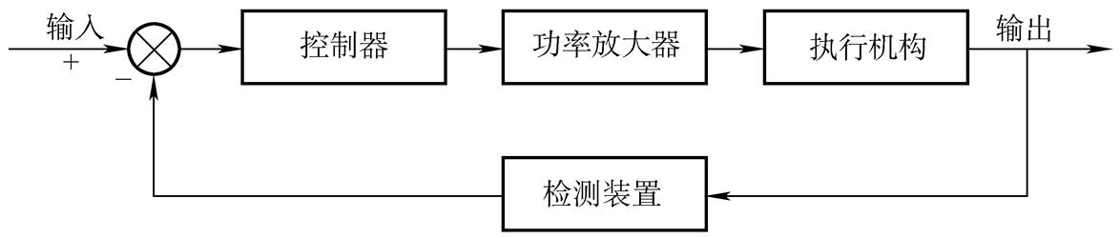
第一节 概念
一、伺服系统的结构组成及分类
图4-1 伺服系统的组成

Slide 6
第一节 概念
1.控制器
控制器的主要任务是根据输入信号和反馈信号决定控制策略。常用的控制算法有PID(比例、积分、微分)控制和最优控制等。控制器通常由电子线路或计算机组成。
2.功率放大器
伺服系统中的功率放大器的作用是将信号进行放大，并用来驱动执行机构完成某种操作。在现代机电一体化系统中的功率放大装置，主要采用各种电力电子器件组成。
3.执行机构
执行机构主要由伺服电动机或液压伺服机构和机械传动装置等组成。目前，采用电动机作为驱动元件的执行机构占据较大的比例。伺服电动机包括步进电动机、直流伺服电动机、交流伺服电动机等。

Slide 7
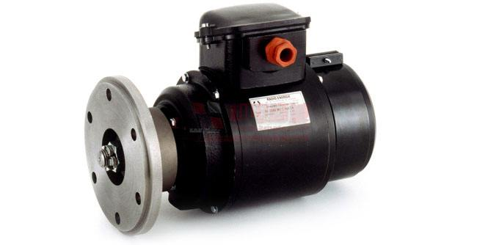
第一节 概念
4.检测装置
控制器的主要任务是根据输入信号和反馈信号决定控制策略。常用的控制算法有PID(比例、积分、微分)控制和最优控制等。控制器通常由电子线路或计算机组成。
检测装置的任务是测量被控制量(即输出量)，实现反馈控制。伺服传动系统中，用来检测位置量的检测装置有：自整角机、旋转变压器、光电码盘等，用来检测速度信号的检测装置有：测速发电机、光电码盘等。

Slide 8
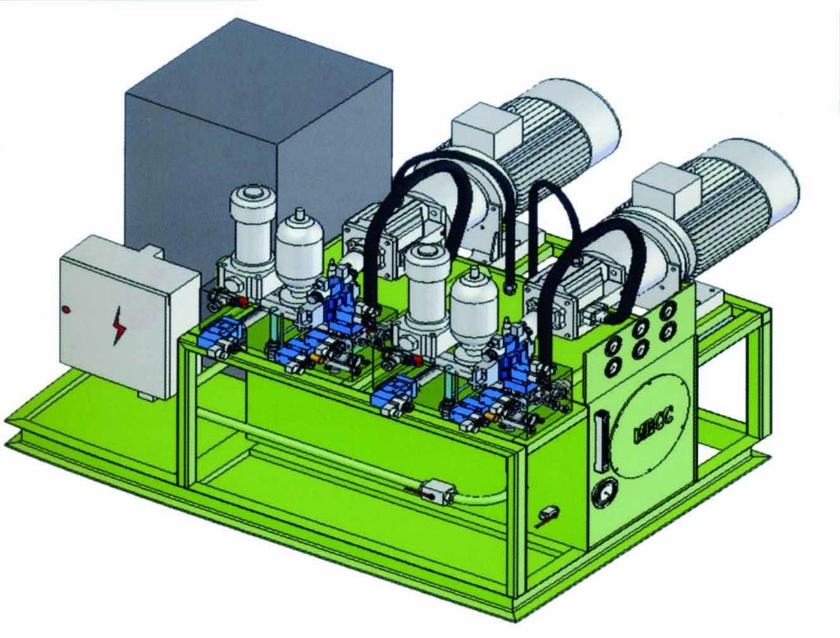
第一节 概念
应当指出，检测装置的精度是至关重要的，无论采用何种控制方案，系统的控制精度总是低于检测装置的精度。对检测装置的要求除了精度高之外，还要求线性度好、可靠性高、响应快等等。
伺服系统的种类很多，按其驱动元件性质划分，可分为液压(或气动)伺服系统和电气伺服系统。电气伺服系统又包括直流伺服系统、交流伺服系统和步进伺服系统。按控制方式划分，可分为开环伺服系统和闭环伺服系统。

Slide 9
第一节 概念
开环伺服系统结构上较为简单，技术容易掌握，调试、维护方便、工作可靠、成本低。缺点是精度低、抗干扰能力差。一般用于精度、速度要求不高、成本要求低的机电一体化系统。闭环伺服系统采用反馈控制原理组成系统，它具有精度高、调速范围宽、动态性能好等优点。缺点是系统结构复杂、成本高等。一般用于要求高精度、高速度的机电一体化系统。

Slide 10

单选题
1分
答案解析
一台机器的工作台，由一个闭环的定位系统控制。该系统包括一个伺服电机、丝杆螺母副和光电编码器组成。丝杆螺距为0.5 cm，通过变速箱与电动机输出轴相连。变速比为4:1，丝杆转一圈，光学编码器产生150个脉冲，工作台按45 cm/min的进给速度移动了15 cm，请问：（1）控制系统收到多少个脉冲确定工作台刚好移动了15 cm；
（2）脉冲率是多少（pulse/s）；
（3）根据给定的进给速度计算电动机转速。
1）150*15/0.5=4500
2)移动15cm耗时20s，所以脉冲率=4500/20=225
3）45cm/min换算为丝杆转速为45/0.5=90 r/min
所以电动机转速n=90*4=360 r/min
A
（1）4500 （2）225 （3）90r/min
B
（1）4500 （2）225 （3）360r/min
C
（1）3000 （2）225 （3）90r/min
D
（1）3000 （2）225 （3）360r/min
提交
可为此题添加文本、图片、公式等解析，且需将内容全部放在本区域内。正常使用需3.0以上版本

Slide 11
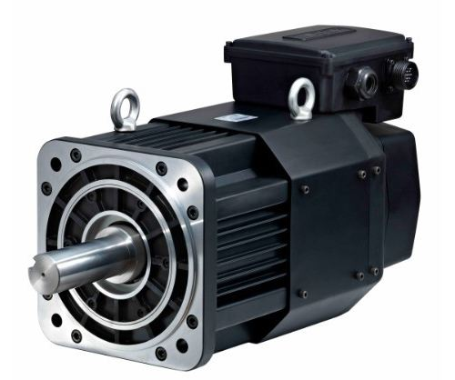
第一节 概念
二、伺服电动机
是电气伺服系统的执行元件，其作用是把电信号转换为机械运动。各种伺服电动机，各有其特点，适用于不同性能的伺服系统。电气伺服系统的调速性能、动态特性、运动精度等均为与该系统的伺服电动机的性能有着直接的关系。

Slide 12
第一节 概念
通常伺服电动机应符合如下基本要求：
1) 具有宽广而平滑的调速范围；
2) 具有较硬的机械特性和良好的调节特性；
3) 具有快速响应特性；
4) 空载始动电压小。
以下仅对目前常用的直流伺服电动机、交流伺服电动机、步进电动机的结构特点及应用范围等作一基本的介绍。

Slide 13
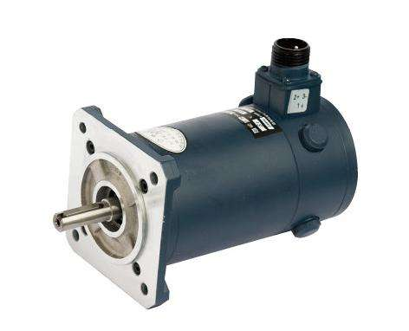
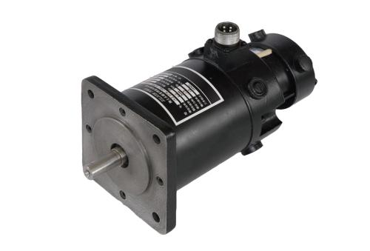
第一节 概念
1.直流伺服电动机
直流伺服电动机分为永磁直流伺服电动机、无槽电枢直流伺服电动机、空心杯电枢直流伺服电动机、印制绕组直流伺服电动机等等。

Slide 14
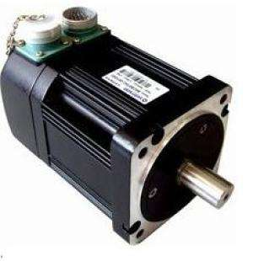
第一节 概念
2.交流伺服电动机
交流伺服电动机由于克服了直流伺服电动机存在的电刷和机械换向器而带来的各种限制。特别适用于一般直流伺服电动机不能胜任的工作环境。随着电力电子技术（Power vs. Micro）、计算机技术和控制理论的发展，交流伺服系统控制困难问题得到了解决。因此，在机电一体化系统中获得了广泛的应用。交流伺服电动机主要有同步型交流伺服(永磁同步)电动机和异步型交流伺服(异步感应) 电动机。

Slide 15
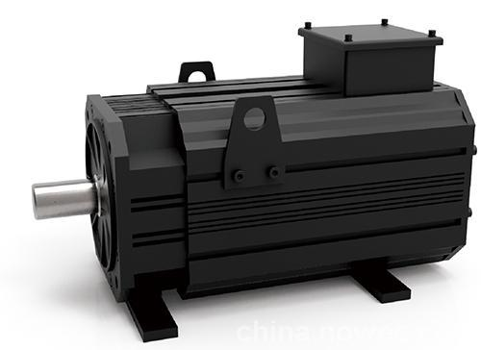
第一节 概念
(1) 永磁同步伺服电动机，同步伺服电动机主要由转子和定子两大部分组成。在转子上装有特殊形状高性能的永磁体，用以产生恒定磁场，无需励磁绕组和励磁电流。在电动机的定子铁心上绕有三相电枢绕组，接在可控的变频电源上。为了使电动机产生稳定的转矩，电枢电流磁动势必须与磁极同步旋转，因此在结构上还必须装有转子永磁铁的磁极位置检测器，随时检测出磁极的位置，并以此为依据使电枢电流实现正交控制。这就是说，同步伺服电动机实际上包括定子绕组、转子磁极及磁极位置传感器三大部分。

Slide 16
第一节 概念
为了检测电动机的实际运行速度，或者进行位置控制，通常在电动机轴的非负载端安装速度传感器和位置传感器，如测速发动机、光电码盘等。永磁同步伺服电动机目前在数控机床、工业机器人等小功率场合，获得了较为广泛的应用。
(2) 两相异步感应交流伺服电动机，其结构分为两大部分，即定子部分和转子部分。在定子铁心中安放着空间成90°电角度的两相定子绕组，其中一相为励磁绕组，始终通以交流电压，另一相为控制绕组，输入同频率的控制电压，改变控制电压的幅值或相位可实现调速。转子的结构通常为笼形。两相异步交流伺服电动机主要用于小功率控制系统中。

Slide 17
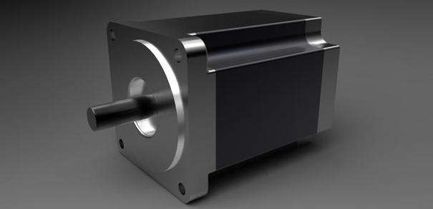
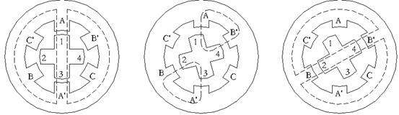
第一节 概念
3.步进电动机
步进电动机是一种将脉冲信号转换成角位移的执行元件。对这种电动机施加一个电脉冲后，其转轴就转过一个角度，称为一步；脉冲数增加，角位移随之增加；脉冲频率高，则电动机旋转速度就高，反之则慢；分配脉冲的相序改变后，电动机便反转。这种电动机的运动状态与通常均匀旋转的电动机有一定的差别，它是步进形式运动，故称其为步进电动机。步进电动机的种类很多，这里就工业上广泛应用的三种步进电动机的结构特点作一简单介绍。

Slide 18
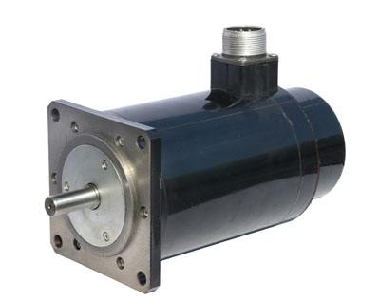
第一节 概念
(1) 反应式步进电动机，反应式步进电动机亦称磁阻式(VR)步进电动机，其基本结构主要由定子和转子两部分组成。其定子和转子磁路均由软磁制成，定子有若干对磁极，磁极上有多相励磁绕组，在转子的圆柱面上有均匀分布的小齿。利用磁阻的变化产生转矩。励磁绕组的相数一般为三、四、五、六相等。

Slide 19
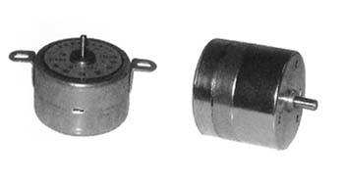
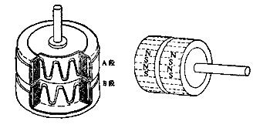
第一节 概念
(2) 永磁式步进电动机，永磁式步进电动机是转子或定子的某一方为永磁体，另一方由软磁材料和励磁绕组制成，绕组轮流通电，建立的磁场与永磁体的恒定磁场相互作用，产生转矩。励磁绕组一般做成两相或四相控制绕组。

Slide 20
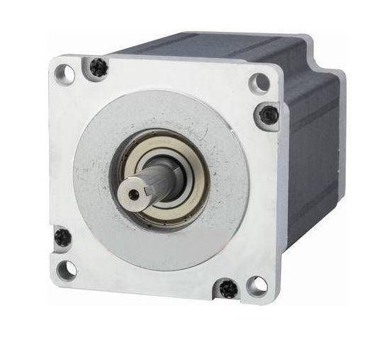
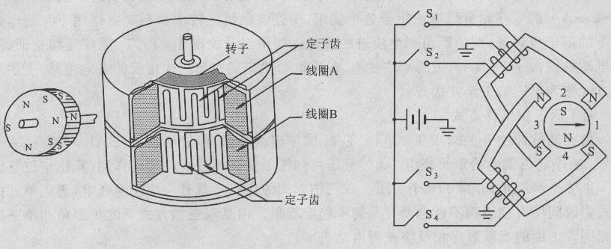
第一节 概念
(3) 永磁感应式步进电动机，这种电动机在转子上有永磁体，可以看作是永磁式步进电动机；但从定子的导磁体来看，又和反应式步进电动机相似，因而它既具有反应式步进电动机步距角小、响应频率高的优点，又具有永磁式步进电动机励磁功率小、效率高的优点。它是反应式和永磁式步进电动机的结合，因此又称为混合式步进电动机。

Slide 21
第一节 概念
三、电力电子技术简介
电气控制系统中的功率放大器的实质是实现对电能的变换和控制，故也称为变流器，它包括电压、电流、频率、波形和相数等的变换。在各种功率放大器中按其功能可分成下列几种类型：
1) AC/DC变流器——把交流电变换成固定的或可调的直流电(也称为整流器)；
2) DC/AC变流器——把固定的直流电变成固定或可调的交流电(也称为逆变器)；
3) AC/AC变流器——把固定的交流电变成可调的交流电(包括改变电压或频率，变压器或变频器)；
4) DC/DC变流器——把固定的直流电变成可调的直流电(也称为斩波器)；

Slide 22
单选题
1分
把交流电变换成固定的或可调的直流电（AC- DC）的功率放大器是（）。
A
斩波器
B
整流器
C
变压器
D
逆变器
提交

Slide 23
单选题
1分
把固定的直流电变成固定或可调的交流电（DC-AC）的变流器称为( )
A
变压器
B
整流器
C
逆变器
D
斩波器
提交

Slide 24
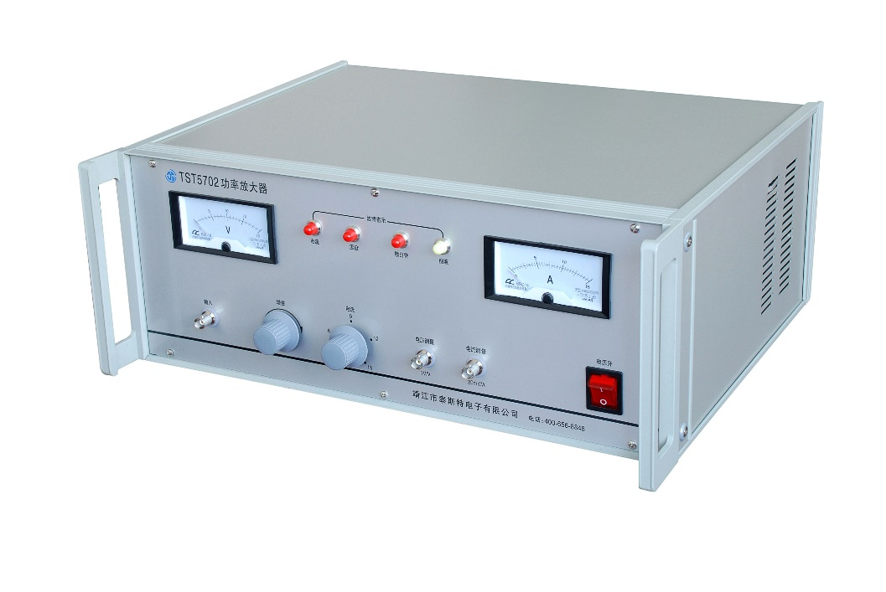
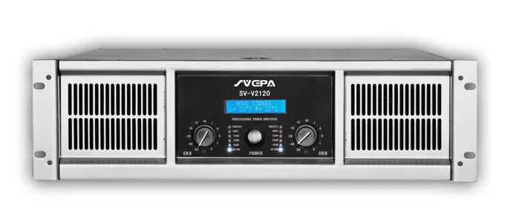
第一节 概念
功率放大器是由开关器件、电感、电容以及保护电路和驱动电路组成。开关器件性能的优劣在很大程度上决定功率放大器的技术经济指标。目前常用的电力电子器件有：晶闸管SCR、功率晶体管GTR、功率场效应晶体管MOSFET、绝缘栅双极晶体管IGBT、MOS栅控晶闸管MCT以及智能功率集成电路。下面就SCR、GTR和IGBT等器件及线路做简单介绍。

Slide 25
04
步进电动机控制系统

Slide 26
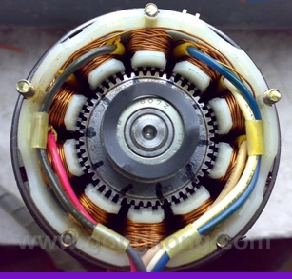

Slide 27
第四节 步进电动机控制系统
步进电动机控制系统有开环和闭环两种控制方式。
由于开环控制系统不使用位置、速度检测及反馈，没有闭环系统的稳定性问题，因此，具有结构简单、使用维护方便、可靠性高、制造成本低等优点。
另外，步进电动机是受控于脉冲量，它比由直流电动机或交流电动机组成的开环控制系统精度高，适用于精度要求不太高的机电一体化伺服传动系统。目前，一般数控机械和普通机床的微机改造中大多数均采用开环步进电动机控制系统。

Slide 28
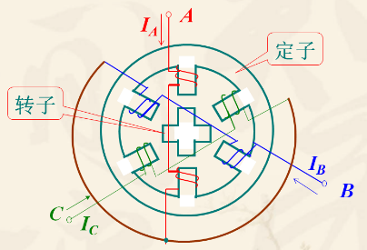
步进电机的工作原理
1、工作方式
步进电机的工作方式可分为：三相单三拍、三相单双六拍、三相双三拍等。
如图所示，电机由转子和定子组成。定子上有A、B、C三对磁极绕组，分别为A相、B相、C相。

Slide 29

如果在定子上的三对绕组中通直流电流，就会产生磁场。如图所示，定子的六个磁极上有控制绕组，两个相对的磁极组成一相。

Slide 30
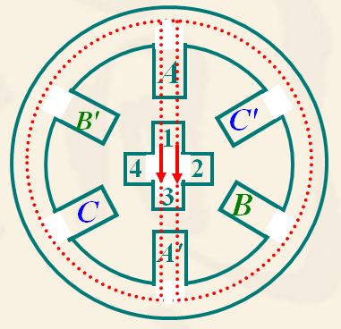
2、三相单三拍
三相绕组中的通电顺序为：A相—B相— C相—A相
当A相通电时，B相和C相不通电，定子绕组的AA‘轴产生磁通，在磁拉力的作用下，转子1、3齿与A相磁极对齐，2、4两齿与B、C两磁极相对错开30°。

Slide 31
单选题
1分
当A相断电，B相通电后，则转子（ ）?
A
逆时针转过30 °
B
顺时针转过30 °
C
逆时针转过15 °
D
顺时针转过15 °
提交

Slide 32
单选题
1分
答案解析
当A相断电，C相通电后，则转子（ ）?
E1/E2=(Ua1-Ua0)/(Ua2-Ua0)=n1/n2
(50-4)/(Ua2-4)=1500/3000
Ua2=96 v
A
逆时针转过30 °
B
顺时针转过30 °
C
逆时针转过15 °
D
顺时针转过15 °
提交
可为此题添加文本、图片、公式等解析，且需将内容全部放在本区域内。正常使用需3.0以上版本

Slide 33
单选题
1分
答案解析
当A相继续通电，同时B相通电后，则转子（ ）?
丝杆脉冲当量即步进电机发出一个脉冲时丝杆移动的位移，因此有：δ=t*360°/（i*10*100*360°）=0.001
A
逆时针转过30 °
B
顺时针转过30 °
C
顺时针转过15 °
D
逆时针转过15 °
提交
可为此题添加文本、图片、公式等解析，且需将内容全部放在本区域内。正常使用需3.0以上版本

Slide 34

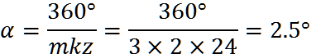
单选题
1分
齿轮2的齿数z₂为：
例1：一台反应式步进电机，通过一对减速齿轮，滚珠丝杠带动工作台，步进电机转子有24个齿，采用3相6拍通电，并设步进电机每走一步工作台移动7.5 μm。当丝杠导程P_{h}=4mm，齿轮1（电机轴）的齿数z₁=27时，试求齿轮2（丝杆轴）的齿数z₂.
A
70
B
100
C
150
D
200
步进电机的步距角：
提交

Slide 35
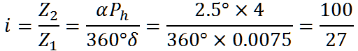
例1：一台反应式步进电机，通过一对减速齿轮，滚珠丝杠带动工作台，步进电机转子有24个齿，采用3相6拍通电，并设步进电机每走一步工作台移动7.5 μm。当丝杠导程P_{h}=4 mm，齿轮1的齿数z₁=27时，试求齿轮2的齿数z₂.
解. 步进电机的步距角：
传动比：
因此：Z₂=100

Slide 36
例2 设X-Y 工作台由步进电机经过齿轮减速器，通过经丝杆螺母副驱动，丝杆螺距为6 mm，齿轮传动比为2.5，转子齿数为40，步进电机工作方式三相六拍，工作台最大行程为400 mm，求：
（1）脉冲当量（给一个脉冲，工作台移动距离）；
（2）微机发出的脉冲总数是多少？

Slide 37
单选题
2分
脉冲当量和脉冲总数分别为：
A
0.01 mm；4000
B
0.02 mm；8000
C
0.01 mm；40000
D
1 mm；80000
提交

Slide 38
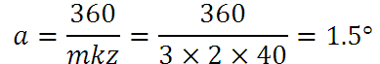
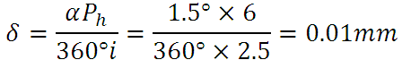
解：
（1）首先计算步距角α
由计算脉冲当量：
(2)计算脉冲数N，
所以，脉冲数为： N =L/δ=400/0.01=40000步

Slide 39
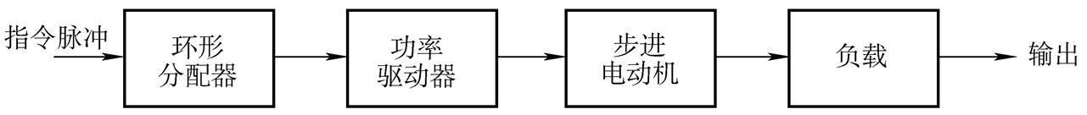
第四节 步进电动机控制系统
图4-36所示为开环步进电动机控制系统框图，主要由环形分配器、功率驱动器、步进电动机和负载等组成。
图4-36 开环步进电动机控制系统框图

Slide 40
第四节 步进电动机控制系统
实现环形分配的方法有三种。一种是采用计算机软件分配，采用查表或计算的方法来产生相应的通电顺序。这种方法能充分利用计算机软件资源，以减少硬件成本，尤其是多相电动机的脉冲分配更显示出它的优点。但由于软件分配会占用计算机的运行时间，因而会使插补一次的总时间增加，从而影响步进电动机的运行速度。
另一种是采用小规模集成电路搭接一个硬件分配器，如图4-39所示即为双三拍环形分配器的原理图。采用小规模集成电路搭接的环形分配器灵活性很大，可搭成任意相任意通电顺序的环形分配器，同时在工作时不占用计算机的工作时间，使插补的速度有所加快。

Slide 41
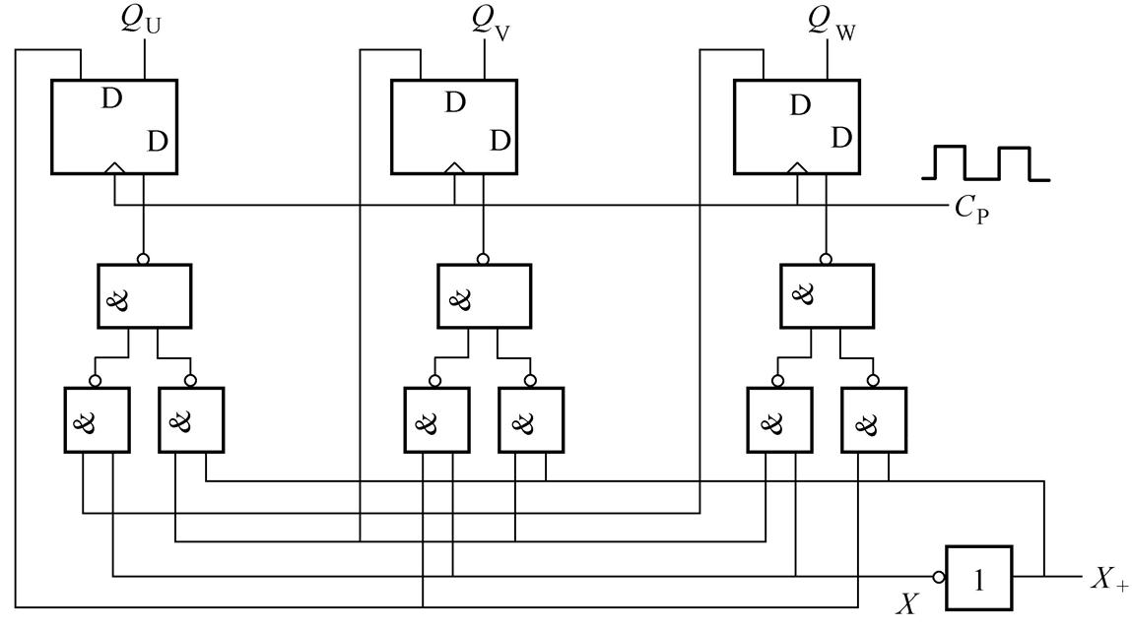
第四节 步进电动机控制系统
图4-39 双三拍环形分配器的原理图

Slide 42
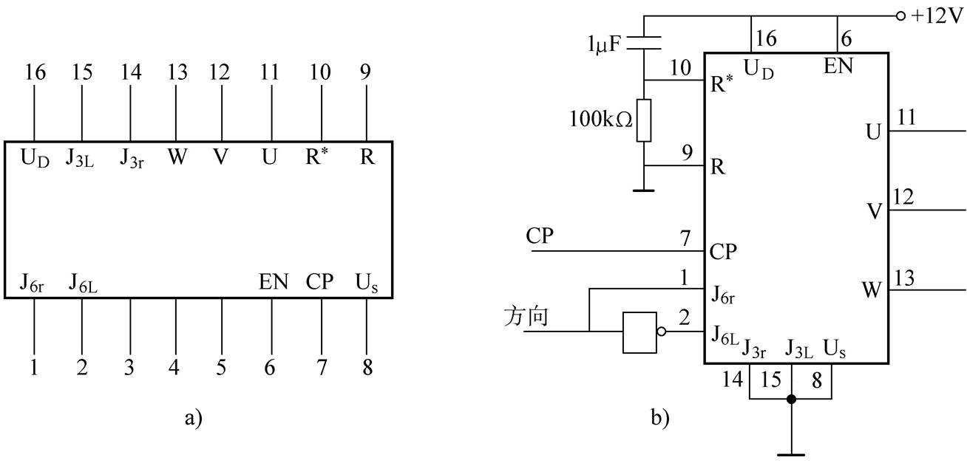
第四节 步进电动机控制系统
第三种即采用专用的环形分配器。目前市面上仅有三相步进电动机的环形分配器，如CMOS电路CH250即为一专用环形分配器，它的引脚功能图及三相六拍线路图如图4-40所示，其真值表如表4-2所示。这种方法的优点是使用方便，接口简单。但仅适合于三相步进电动机，三相以上的步进电动机就不可能采用这种方法。
图4-40 CH250引脚功能图及三相六拍线路图

Slide 43
第四节 步进电动机控制系统
三、功率驱动器
功率驱动器实际上是一个功率开关电路，其功能是将环形分配器的输出信号进行功率放大，得到步进电动机控制绕组所需要的脉冲电流(对于伺服步进电动机，励磁电流为几安培，而功率步进电动机的励磁电流可达十几安培)及所需要的脉冲波形。步进电动机的工作特性在很大程度上取决于功率驱动器的性能，对每一相绕组来说，理想的功率驱动器应使通过绕组的电流脉冲尽量接近矩形波。但由于步进电动机绕组有很大的电感，要做到这一点是有困难的。

Slide 44
单选题
1分
步进电动机，又称电脉冲马达，是通过 ________ 决定转角位移的一种伺服电动机。
A
脉冲个数
B
脉冲频率
C
脉冲宽度
D
脉冲相位
提交

Slide 45
单选题
1分
决定步进电机角位移、转速、转向的因素分别是：
A
脉冲个数、脉冲相序、脉冲频率
B
脉冲频率、脉冲个数、脉冲相序
C
脉冲个数、脉冲频率、脉冲相序
D
脉冲频率、脉冲相序、脉冲数
提交

Slide 46
02
直流伺服系统

Slide 47
第二节 直流伺服系统
采用直流伺服电动机作为执行元件的伺服系统，称为直流伺服系统。直流伺服系统种类繁多，按伺服电动机、功率放大器、检测元件、控制器的种类以及反馈信号与指令比较方式等可分为不同类型的直流伺服系统。本节以鉴幅型位置直流伺服系统为例，介绍其工作原理和静态、动态分析。

Slide 48
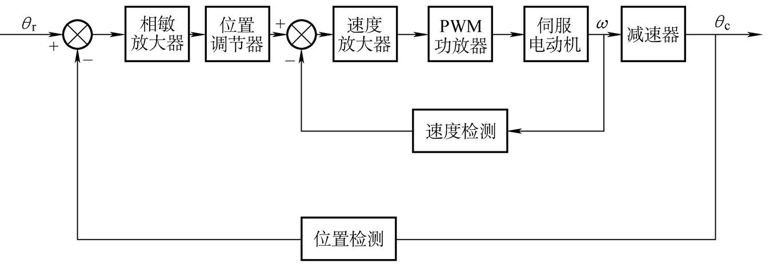
第二节 直流伺服系统
一、直流伺服系统结构和原理
图4-9所示为鉴幅型直流伺服系统的原理框图。现将图中各环节的工作原理介绍如下。
图4-9 鉴幅型直流伺服系统的原理框图

Slide 49
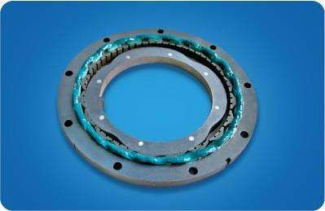
第二节 直流伺服系统
1.位置检测与信号综合环节
(1) 旋转变压器，旋转变压器是一种输出电压随转角变化的角位移测量装置。它的结构通常做成两极电机的形式，其定子、转子均由硅钢片迭压而成，定子和转子上各有两套在空间上完全正交的绕组。
旋转变压器的工作原理与普通变压器相似，区别在于普通变压器的原边、副边绕组是相对固定的，所以输出电压和输入电压之比是常数，而旋转变压器的原边、副边绕组则随转子的角位移发生相对位置的改变，因而其输出电压的大小随转子角位移而发生变化,输出绕组的电压幅值与转子转角成正弦、余弦函数关系，或保持某一比例关系，或在一定转角范围内与转角成线性关系。

Slide 50
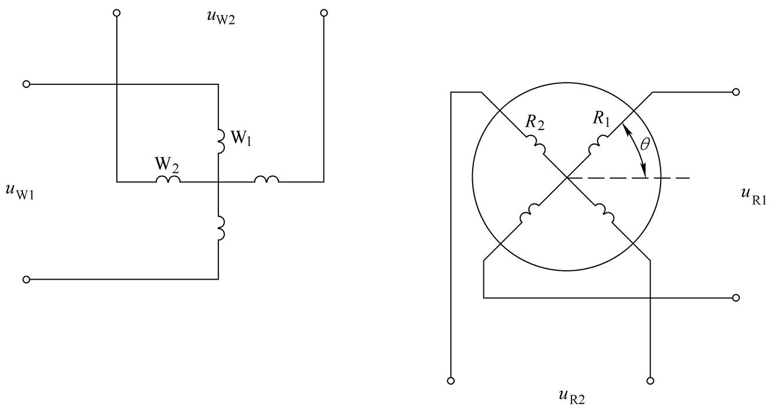
第二节 直流伺服系统
由于普通变压器的输入、输出两个绕组的位置是固定的，所以输出电压与输入电压之比为一个常数。而旋转变压器由于其输入、输出绕组分别固定在定子和转子上，所以输出电压大小与转子位置有关。图4-10所示为旋转变压器原理图。
图4-10 旋转变压器原理图

Slide 51
第二节 直流伺服系统
当定子绕组W1和W2分别由两个幅值相等、相位相差90°的正弦交流电压u_{W1}、u_{W2}励磁，即
在气隙中产生图形旋转磁场。转子绕组R₁和R₂中分别产生感应电压为
式中 m——旋转变压器变压比；
θ——旋转变压器转子相对定子的转角。
（4-1）
u_{W1}=U_{m}sinωt
（4-2）
u_{W2} =U_{m}cosωt
（4-3）
u_{R1}=m(u_{W1}sinθ+u_{W2}cosθ)
（4-4）
u_{R2}=m(u_{W1}cosθ-u_{W2}sinθ )

Slide 52
第二节 直流伺服系统
(2) 相敏放大器，相敏放大器也称为鉴幅器。它的功能是将交流电压转换为与之成正比的直流电压，并使它的极性与输入的交流电压的相位相适应。
相敏放大器的任务是：
1) 将输入交流电压变换成直流电压；
2) 当输入交流电压相位变成相差π时，输出的直流电压极性亦随之改变。或者说输出直流电压的极性反映了输入交流电压的相位；
3) 输出直流电压的数值与输入交流电压的幅值成正比。

Slide 53
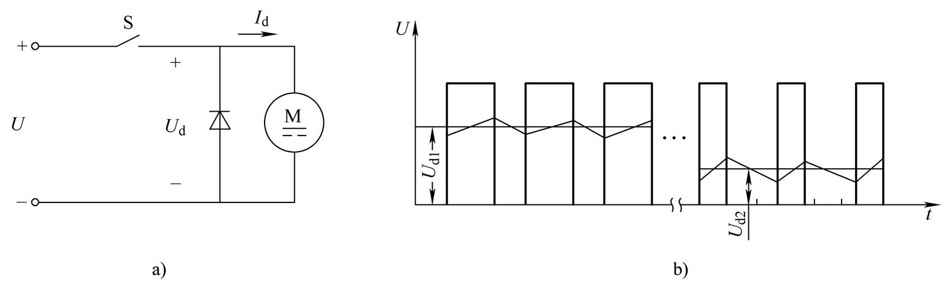
第二节 直流伺服系统
2.脉宽调制型(PWM)功率放大器：Pulse Width Modulation
PWM功率放大器的基本原理是：利用大功率器件的开关作用，将直流电压转换成一定频率的方波电压，通过对方波脉冲宽度的控制，改变输出电压的平均值。
图4-15是利用PWM调速的原理示意图，将图3-15a中的开关S周期性地开关，在一个周期T内闭合的时间为，则一个外加的固定直流电压U被按一定的频率开闭的开关S加到电动机的电枢上，电枢上的电压波形将是一列方波信号，其高度为U，宽度为r，如图3-15b所示。
图4-15 脉宽调速示意图

Slide 54
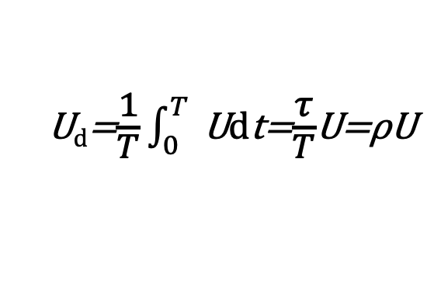
第二节 直流伺服系统
电枢两端的平均电压为：
U_{d}=$\frac{1}{T}\int_{0}^{T}{ }$Udt=$\frac{τ}{T}$U=ρU
式中，ρ=τ/T=U_{d}/U，称为导通率，或称占空比(0<ρ<1)。当T不变时，只要改变导通时间τ，就可以改变电枢两端的平均电压U_{d}。当τ从0~T改变时， U_{d}由零连续增大到U。实际的PWM电路用自关断电力电子器件来实现上述的开关作用，如GTR、MOSFET、IGBT等器件。

Slide 55
单选题
1分
根据PWM调速原理，在外加电压固定的情况下如何增加电枢两端平均电压：
A
增大导通时间
B
增大占空比
C
减少导通时间
D
降低占空比
提交

Slide 56
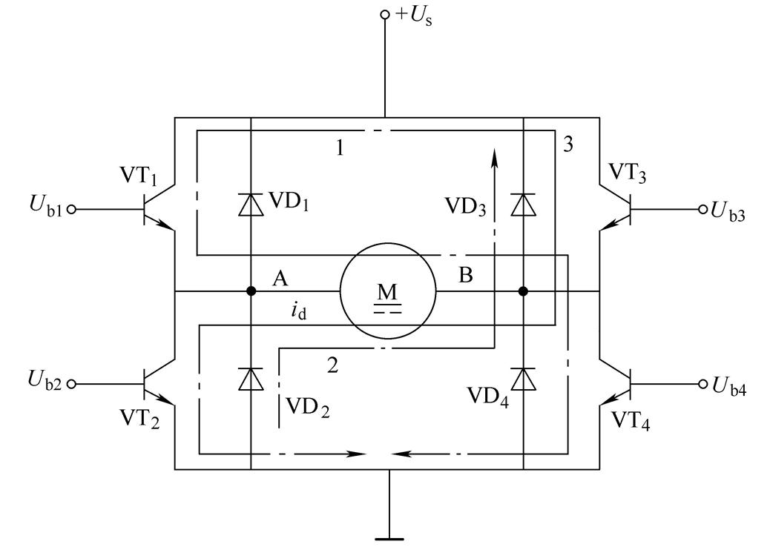
第二节 直流伺服系统
图4-15中的二极管是续流二极管，当S断开时，由于电枢电感L的存在，电动机的电枢电流可通过它形成续流回路。
可逆PWM变换器，广泛采用双极式H型功率变换电路。图4-16所示为采用GTR的双极式H型可逆PWM变换器的电路原理图。
图4-16 双极式H型可逆PWM变换器电路
图4-15 脉宽调速示意图

Slide 57
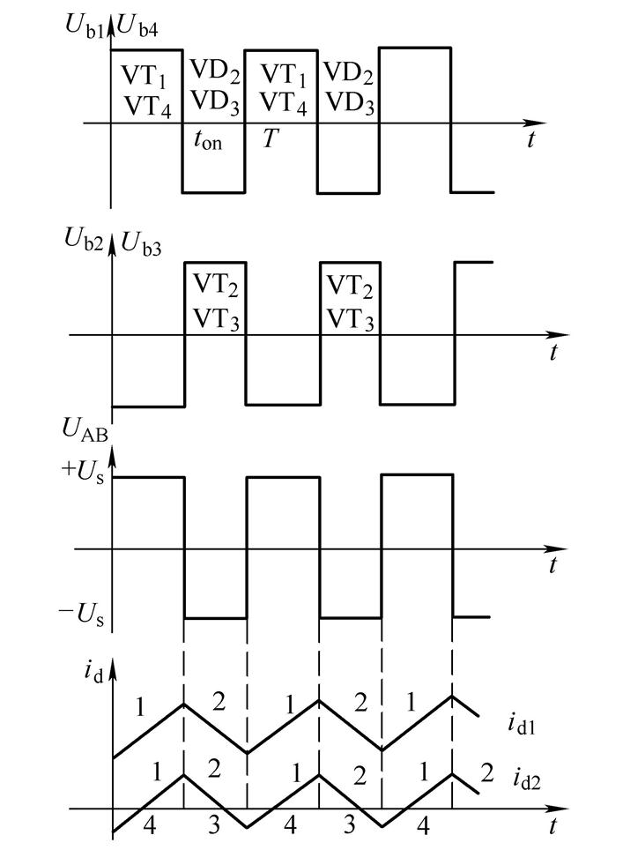
第二节 直流伺服系统
4个功率晶体管的基极驱动电压分为两组：VT1和VT4同时导通和关断，其驱动电压U_{bl}=U_{b4}，VT2和VT3同时动作，其驱动电压U_{b1}=U_{b3}。它们的波形如图4-17所示。
图4-17 双极式PWM变换器电压和电流波形

Slide 58
第二节 直流伺服系统
在一个开关周期内，当0≤t≤t_{on}时，U_{b1}和U_{b4}为正，晶体管VT1和VT4饱和导通，而U_{b2}和U_{b3}为负，VT2和VT3截止。这时(+U_{s})加在电枢A、B两端，U_{AB}=U_{s}，电枢电流i_{d}沿回路1流通。当t_{on}≤t≤T时，U_{b1}和U_{b4}变负，VT1和VT4截止；U_{b2}和U_{b3}变正，但VT2和VT3并不能立即导通，因为电枢电感释放储能形成的电流i_{d}沿回路2经VD2、VD3续流。VD2、VD3两端的压降，正好使VT2和VT3的C-E极承受反压，这时U_{AB}=-U_{s}。在一个周期内，U_{AB}正负相间，这就是双极PWM变换器的特征。其电压电流波形见图4-17所示。
图4-17 双极式PWM变换器电压和电流波形

Slide 59
第二节 直流伺服系统
由于电压U_{AB}的正负变化，使电动机电流的波形根据负载轻重的不同分为两种情况：图4-17中的i_{d1}表示电动机负载较重的情况，这时平均负载电流大，在续流阶段(t_{on}≤t≤T)，电流仍维持正方向，电动机始终工作在第一象限的电动状态(即正向电动状态)。i_{d2}表示电动机在轻载的情况，平均电流小，在续流阶段，电流很快衰减到零。于是VT₂、VT₃的C-E极反压消失，在负的电源电压(-U_{s})和电枢反电动势的合成作用下，VT₂、VT₃导通，电枢电流反向，沿回路3流通，电动机处于制动状态。同样可以分析，在0≤t≤t_{on}期间，负载轻时，电流也有一次倒向。

Slide 60
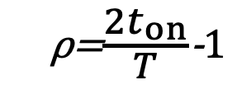

第二节 直流伺服系统
双极PWM变换器的特征就是在一个周期内，电压从(+Us)变为(-Us)。那么如何来控制电动机的正转和反转呢?这只要控制正、负脉冲的宽窄。当正脉冲较宽时，t_{on}>2/T，则电枢两端的平均电压为正，电动机正转(见图4-17的波形)。当正脉冲较窄时，t_{on}<2/T，平均电压为负，电动机反转。如果正负脉冲宽度相等， t_{on}=2/T，平均电压为零，则电动机不转。
根据图4-17很容易导出双极式可逆PWM变换器电枢平均两端电压的表达式，调速时，ρ值的变化范围变成-1≤ρ≤1。当ρ为正时，电动机正转；ρ为负值时，电动机反转；ρ=0时，电动机停止。
U_{d}=$\frac{t_{on}}{T}$U_{s}-$\frac{T\text{−}t_{on}}{T}$U_{s}
=$\left(\frac{2t_{on}}{T}\text{−}1\right)$U_{s}
仍定义占空比ρ=U_{d}/U_{s}， 则ρ与t_{on}的关系为
ρ=$\frac{2t_{on}}{T}$-1

Slide 61
第二节 直流伺服系统
调速时，ρ值的变化范围变成-1≤ρ≤1。当ρ为正时，电动机正转；ρ为负值时，电动机反转；ρ=0时，电动机停止。
需要注意的是：ρ=0时电动机的停止与4个晶体管都不导通时的电动机的停止是有区别的。4个晶体管均不导通时电动机是真正的停止；而ρ=0时，虽然电动机不动，但电枢两端的瞬时电压和瞬时电流都不是零，而是交变的，这个电流的平均值为零，产生的平均力矩也为零，但电动机带有高频微振，能克服静摩擦阻力，消除正、反向时的静摩擦死区。

Slide 62
第二节 直流伺服系统
双极式PWM变换器的优点如下：①电流连续； ②可使电动机在四个象限中运行；③电动机停止时，有微振电流，能消除摩擦死区；④低速时，每个晶体管的驱动脉冲仍较宽，有利于晶体管的可靠导通；⑤低速时平稳性好，调速范围宽。
双极式PWM变换器的缺点：在工作过程中，4个功率晶体管都处于开关状态，开关损耗大，且容易发生上、下两管直通的事故。为了防止上、下两管同时导通，在一管关断和另一管导通的驱动脉冲之间，应设置逻辑延时。

Slide 63
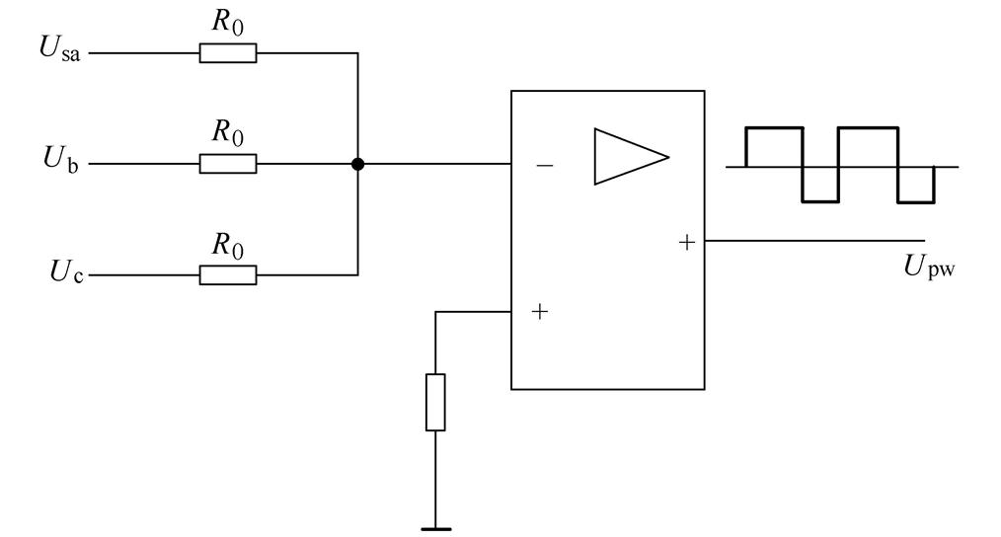
第二节 直流伺服系统
(2) PWM的控制电路，PWM的控制电路主要包括脉冲调制器、逻辑延时环节和晶体管基极驱动器等。其中最关键的部件是脉冲调制器。
1) 脉冲调制器，脉冲调制器是一个电压一脉宽变换器装置，输入的是电压量U_{c}，输出则是宽度受U_{c}控制的脉冲量。
脉冲调制器有许多种类，下面以锯齿波脉宽调制器为例说明脉宽调制原理。原理图如图4-18所示，运算放大器工作在开环状态，输出值总是在负饱和值与正饱和值之间跳变。
图4-18 锯齿波脉宽调制器

Slide 64
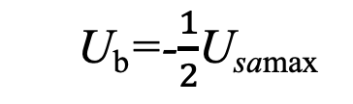
第二节 直流伺服系统
加在运算放大器反相输入端的三个输入信号，一个输入信号是锯齿波调制信号，由锯齿波发生器提供，其频率是主电路所需的开关调制频率。另一个是控制电压U_{c}，其极性和大小可变。U_{c}和U_{sa}相减，从而在运算放大器的输出端得到周期不变，脉冲宽度可变的调制输出电压U_{pw}。对于不同控制方式的PWM变换器，对调制脉冲电压U_{pw}的要求是不一样的。对于双极式可逆变换器，要求当输出平均电压U_{d}=0时，U_{pw}的正负脉宽度相等，这就要求控制电压U_{c}也恰好为零。为此，在运算放大器的输入端引入第三个输入信号——负偏移U_{b}，其值为
U_{b}=-$\frac{1}{2}$U_{samax}

Slide 65
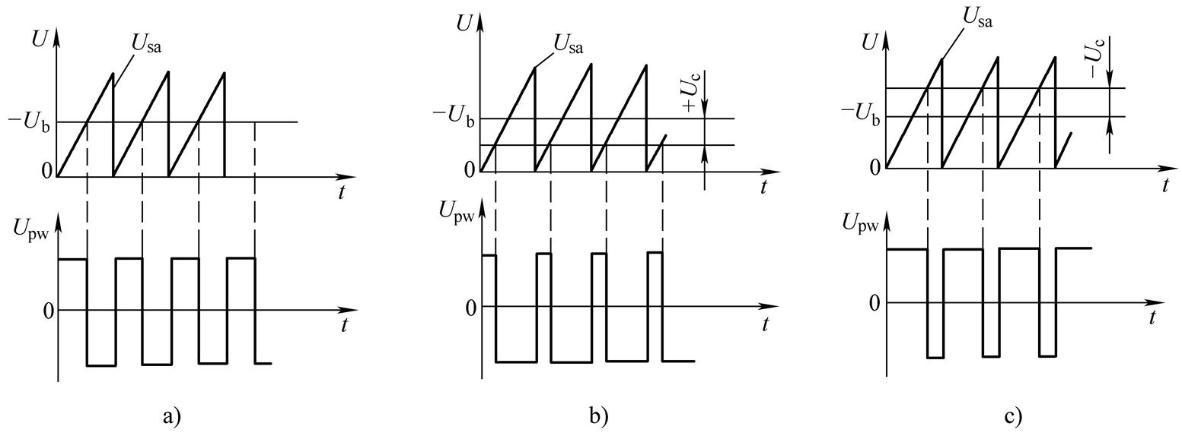
第二节 直流伺服系统
这时U_{pw}波形如图4-19所示。当U_{c}>0时，+U_{c}的作用和-U_{b}相减(即与U_{sa}相加)，则在运算放大器输入端的三个信号合成，电压为正，宽度变大，经运算放大器倒相后，输出脉冲电压U_{pw}的正半波变窄，如图4-19b所示。
图4-19 锯齿波脉宽调制波形图
a)U_{c}=0 b) U_{c}>0 c) U_{c}<0

Slide 66
第二节 直流伺服系统
当U_{c}<0时，-U_{c}和-U_{b}的作用相加，则情况相反，输出的U_{pw}的正半波增宽，如图4-19c所示。这样，改变控制电压U_{c}的极性也就改变了双极式PWM变换器输出平均电压的极性，因而改变了电动机的转向。改变U_{c}的大小，则调节输入脉冲的宽度，从而调节电动机转速的高低。只要锯齿波的线性度足够好，输出脉冲的宽度总是与控制电压U_{c}的大小成正比。

Slide 67
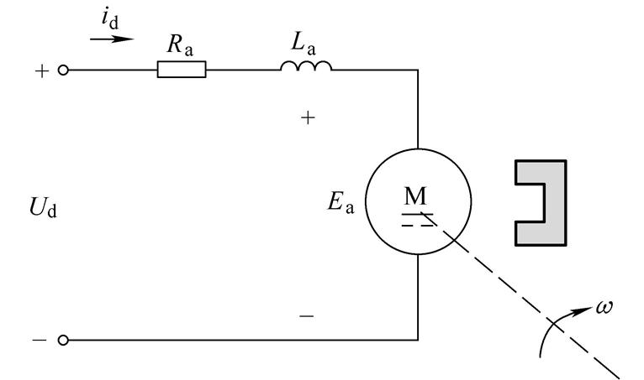
第二节 直流伺服系统
3.直流伺服电动机和减速器的传递函数
直流伺服电动机与一般直流电动机的基本原理是完全相同的，当直流电动机电枢绕组加电压U_{d}时，绕组中有电流 i_{d} 流过(见图4-22)，从而使转子受到电磁转矩T作用，即
T=k_{m}i_{d}
（4-11）
图4-22 直流电动机原理图

Slide 68
第二节 直流伺服系统
式中 k_{m}——电动机的转矩系数(k_{m}=C_{m}Φ)。
电枢转动后，因导体切割磁力线而产生反电动势E_{a}，其值为
（4-12）
E_{a}=C_{e}Φn=k_{e}ω

Slide 69
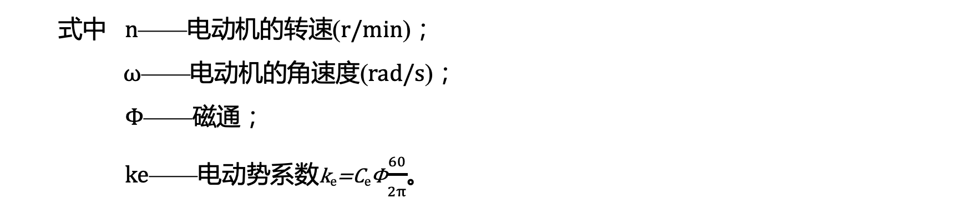
第二节 直流伺服系统
式中 n——电动机的转速(r/min)；
ω——电动机的角速度(rad/s)；
Φ——磁通；
ke——电动势系数k_{e}=C_{e}Φ$\frac{60}{2π}$。
由图4-22所示，电枢回路电压平衡方程为
U_{d}=E_{a}+R_{a}i_{d}+L_{a}$\frac{di_{d}}{dt}$
（4-13）
式中 Ra——电枢回路总电阻；
La——电枢回路总电感。
电动机轴上的转矩和角速度服从运动方程式
（4-14）
T-T_{L}=J$\frac{dω}{dt}$

Slide 70
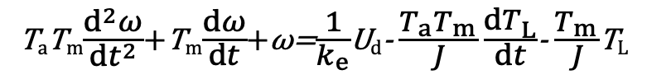
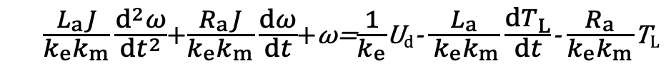
第二节 直流伺服系统
式中 J——电动机本身和所带负载、传动链折算到电动机轴上的转动惯量；
T_{L}——负载转矩(包括电动机本身的空载转矩)。
若以电枢电压U_{d}为输入量，负载转矩TL为扰动输入量，电动机角速度ω为输出量，根据式(4-11)、式(4-12)、式(4-13)和式(4-14)，消去中间变量，可得电动机的微分方程
$\frac{L_{a}J}{k_{e}k_{m}}\frac{d^{2}ω}{dt^{2}}$+$\frac{R_{a}J}{k_{e}k_{m}}\frac{dω}{dt}$+ω=$\frac{1}{k_{e}}$U_{d}- $\frac{L_{a}}{{ k}_{e}k_{m}}\frac{dT_{L}}{dt}$- $\frac{R_{a}}{k_{e}k_{m}}$T_{L}
或
（4-15）
T_{a}T_{m}$\frac{d^{2}ω}{dt^{2}}$+T_{m}$\frac{dω}{dt}$+ω=$\frac{1}{k_{e}}$U_{d}- $\frac{T_{a}T_{m}}{J}\frac{dT_{L}}{dt}$- $\frac{T_{m}}{J}$T_{L}
式中
T_{a}=$\frac{L_{a}}{R_{a}}$
——电动机的电磁时间常数
——电动机的电磁时间常数
T_{m}=$\frac{R_{a}J}{k_{e}k_{m}}$

Slide 71
第二节 直流伺服系统
二、直流伺服系统的稳态误差分析
在位置伺服系统的稳态运行时，总是希望其输出量尽量复现输入量，即要求系统必须具有一定的稳态精度，产生的位置误差越小越好。不同的控制对象对系统的精度要求也不同，因而对位置伺服系统进行稳态误差分析就显得十分重要。
影响伺服系统的稳态精度，导致系统产生稳态误差的因素有以下三个方面：由检测元件引起的检测误差；由系统的结构和输入信号引起的原理误差；负载扰动引起的扰动误差。

Slide 72
第二节 直流伺服系统
1.检测误差
检测误差取决于检测元件本身的精度，在位置伺服系统中，经常用的位置检测元件(如本例中所用的旋转变压器)都有一定的精度等级。检测误差是系统稳态误差的主要部分，这是系统无法克服的。
2. 原理误差
原理误差是由系统自身结构形成、系统特征参数和输入信号形式决定的。根据控制系统的开环传递函数中含有积分环节的数目，把系统分成不同类型，开环传递函数中不含积分环节称为0型系统，含一个积分环节称为I型系统，含两个积分环节称为II型系统，依次类推。

Slide 73
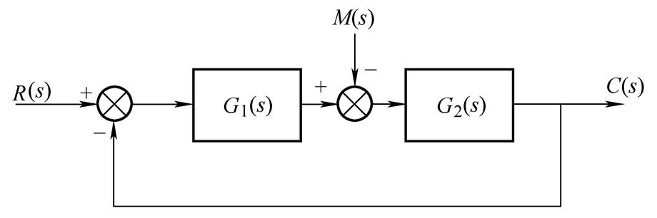
第二节 直流伺服系统
3. 扰动误差
图4-24 负载扰动时系统框图
在分析原理误差时，仅仅考虑了给定输入信号的影响，实际上伺服系统所承受的各种扰动作用都会影响到系统的跟踪精度。常见的扰动有负载扰动、电网波动引起的扰动和噪声干扰等。若伺服系统如图4-24所示，图中M(s)为扰动信号。

Slide 74
03
交流伺服系统

Slide 75
第三节 交流伺服系统
采用交流伺服电动机作为执行元件的伺服系统，称为交流伺服系统。目前常将交流伺服系统按其选用不同的电动机而分为两大类：同步型交流伺服电动机和异步型交流伺服电动机。采用同步型交流伺服电动机的伺服系统，多用于机床进给传动控制、工业机器人关节传动和其他需要运动和位置控制的场合。异步型交流伺服电动机的伺服系统，多用于机床主轴转速和其他调速系统。本章主要介绍异步型交流电动机的变频调速系统。

Slide 76
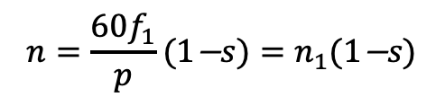
第三节 交流伺服系统
一、异步型交流电动机的变频调速的基本原理及特性
异步电动机的转速方程为
$$n=\frac{60f_{1}}{p}\text{(}1\text{−}s\text{)}=n_{1}\text{(}1\text{−}s\text{)}$$
（4-37）
式中 n——电动机转速；
n₁——定子转速磁场的同步转速；
f₁——定子供电频率；
s——转差率；
p——极对数。

Slide 77
第三节 交流伺服系统
上式可见，改变异步电动机的供电频率f₁，可以改变其同步转速n₁，实现调速运行，也称为变频调速。
对异步电动机进行变频调速控制时，希望电动机的每极磁通保持额定值不变。若磁通为弱，则铁心利用不够充分，在同样的转子电流下，电磁转矩小，电动机的负载能力下降。若磁通太强，又会使铁心饱和，使励磁电流过大，严重时会因绕组过热而损坏电动机。异步电动机的磁通是定子和转子磁动势合成产生的，下面说明怎样才能使磁通保持恒定。

Slide 78
单选题
1分
某三相交流电动机，电源频率50 Hz，空载转速1450 r/min，则该电动机为（）极，空载转差率为（）。
A
2 ；3.3%
B
2；33%
C
4；3.3%
D
4；33%
提交

Slide 79
单选题
1分
某异步电动机极数为4，转差率为4%，电源频率为50 Hz，则其转速为：
A
720 r/min
B
750 r/min
C
1500 r/min
D
1440 r/min
提交

Slide 80
第三节 交流伺服系统
由电机理论知道，三相异步电动机定子每相电动势的有效值E₁为
$$E_{1}=4\text{.}44f_{1}N_{1}Φ_{m}$$
式中 Φ_{m}——每极气隙磁通；
N₁——定子相绕组有效匝数。
由上式可见， Φ_{m}的值是由E₁和f₁共同决定，对E₁和f₁进行适当的控制，就可以使气隙磁通Φ_{m}保持额定值不变。下面分两种情况说明：

Slide 81
第三节 交流伺服系统
1.基频以下的恒磁通变频调速
这是考虑从基频(电动机额定频率f_{1n})向下调速的情况。为了保持电动机的负载能力，应保持气隙磁通Φ_{m}不变，这就要求降低供电频率的同时降低感应电动势，保持E₁/f₁=常数，即保持电动势与频率之比为常数进行控制。这种控制又称为恒磁通变频调速，属于恒转矩调速方式。
但是，E₁难于直接检测和直接控制。当E₁和f₁的值较高时，定子的漏阻抗压降相对比较小，如忽略不计，则可近似地保持定子相电压U₁和频率f₁的比值为常数，即认为U₁ ≈ E₁，保持U₁/f₁ = 常数即可。这就是恒压频比控制方式，是近似的恒磁通控制。

Slide 82
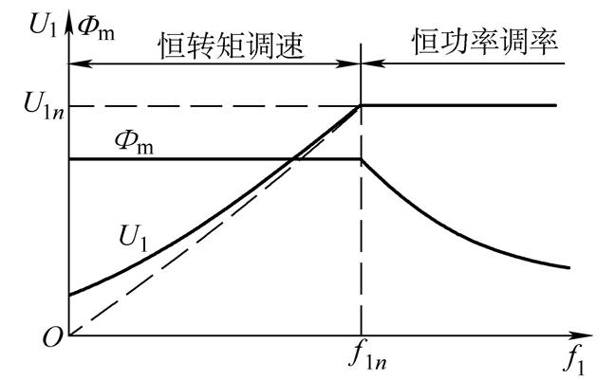
第三节 交流伺服系统
2.基频以上的弱磁通变频调速
这是考虑由基频开始向上调速的情况。频率由额定值f_{1n}向上增大，但电压U₁受额定电压U_{1n}限制不能再升高，只能保持U₁=U_{1n}不变。必然会使磁通随着f1的上升而减小，这属于近似的恒功率调速方式。
上述两种情况综合起来，异步电动机变频调速的基本控制方式如图4-31所示。
图4-31 异步电动机变频调速控制特性

Slide 83
第三节 交流伺服系统
二、异步电动机变频调速系统
以正弦波脉宽调制(SPWM, Sinusoidal PWM)型U/f控制变频调速系统为例，介绍系统结构和工作原理。
1.SPWM变频器
图4-32所示为SPWM变频器主电路原理图。图中VT₁~VT₆是变频器的6个功率开关器件(如GTR)，各由一个续流二极管反并联接， 整个逆变器由三相整流器提供的恒值直流电压U_{s}供电，控制6个功率开关器件，可使电动机获得频率与电压可变的交流电。

Slide 84
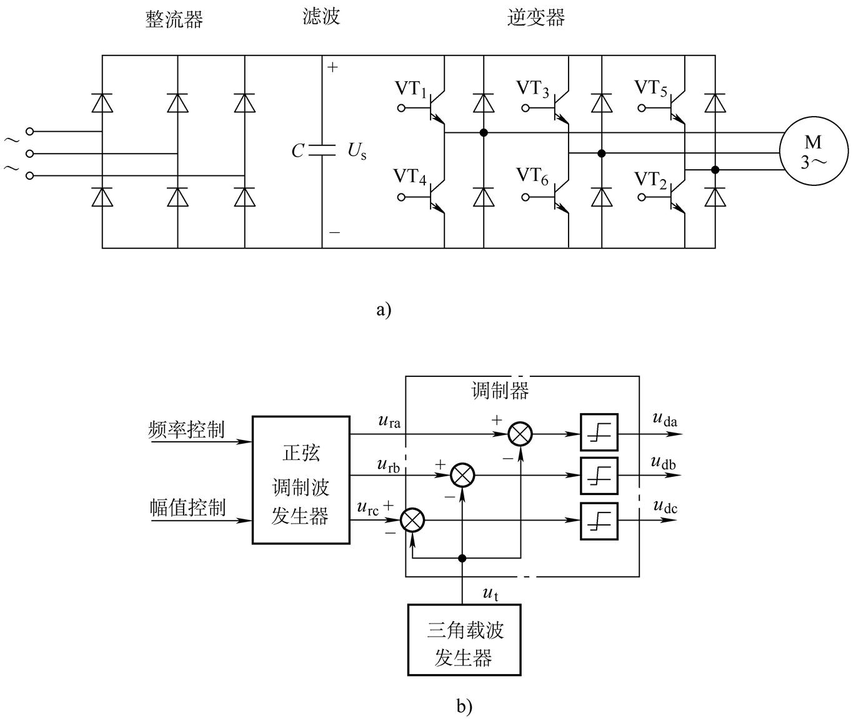
第三节 交流伺服系统
图4-32 SPWM变频器
a) 主电路 b) 控制电路框图

Slide 85
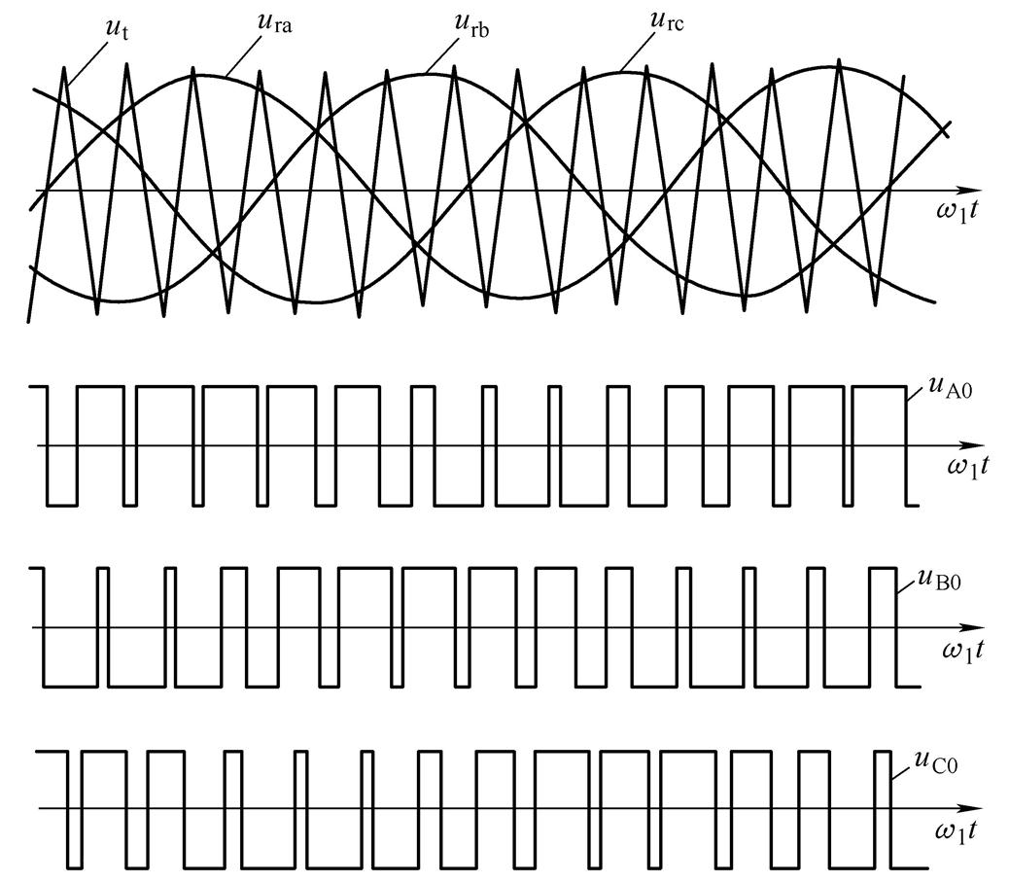
第三节 交流伺服系统
脉宽调制技术中，以所期望的波形作为调制波，而受它调制的信号称为载波。在SPWM中常用等腰三角波作为载波，因为等腰三角波是上下宽度线性对称变化的波形，它与光滑的正弦曲线相比较，得到一组等幅而脉冲宽度随时间按正弦规律变化的矩形脉冲。用三相正弦信号调制，便获得三相SPWM波形。图4-33绘出了三相SPWM逆变器工作在双极式控制方式的输出电压波形。
图4-33 双极式逆变器三相输出波形

Slide 86
第三节 交流伺服系统
输出基波电压的大小和频率可以通过改变正弦调制信号的幅值和频率而改变。双极式控制时逆变器同一桥臂上下两个开关器件交替通断，处于互补的工作方式。如图中u_{AO}波形，横轴以上对应于VT₁导通，横轴以下对应于VT₄导通。实现上述控制的电路如图4-32b所示。三相正弦波发生器产生一组三相对称的正弦调制波，其频率与幅值均由输入信号控制。三角波载波信号是共用的，分别与每相调制波比较后，获得SPWM波形。
图4-32 SPWM变频器
a) 主电路 b) 控制电路框图

Slide 87
第三节 交流伺服系统
2.SPWM逆变器的同步调制与异步调制
SPWM逆变器的性能与载频比N有密切关系，载频比N定义为
$$N=\frac{f_{c}}{f}$$
式中 f ——正弦调制波的频率；
f_{c}——三角载波的频率。
在调速过程中，视载波比N是否改变，可以分为同步调制和异步调制两种方式。

Slide 88
第三节 交流伺服系统
(1) 同步调制，在改变f的同时成正比的改变f_{c}，使N保持不变，则称为同步调制。采用同步调制的优点是可以保证输出波形对称性。对于三相系统，为保持三相之间对称，互差120°相位角，N应取3的整数倍；为保证双极性调制时每相波形的正负半波对称，则该倍数应取奇数。由于波形的对称性，不会出现偶次谐波问题。但是，当输出频率很低时，若仍保持N值不变，会导致谐波含量变大，使电动机产生较大的脉动转矩。
(2) 异步调制，在改变f的同时，f_{c}的值保持不变，使N值不断变化，则称为异步调制。采用异步调制的优点是可以使逆变器低频运行时N加大。相应地减小谐波含量，以减轻电动机的谐波损耗和转矩脉动。但是，异步调制可能使N值出现非整数，相位可能连续飘移且正、负半波不对称。当N值不能足够大时(N值的上限由逆变器功率开关器件的允许开关频率决定)，引起电动机工作的不平稳。

Slide 89
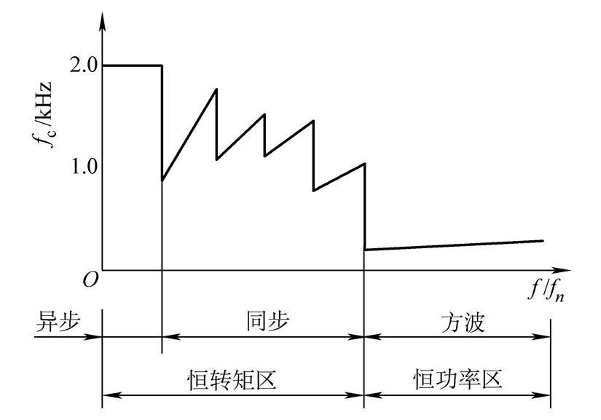
第三节 交流伺服系统
(3) 分段同步调制，实用的GTR逆变器常采用分段同步调制的方案。图4-34是一个实例，恒转矩区，低速段采用异步调制，高速段分段同步化，N值逐级改变。到了恒功率区，取N=1，保持输出电压不变。这样，开关频率限制在一定的范围内，并且f_{c}相对变小后，在N为各个确定值的范围内，可以克服异步调制的缺点，保证输出波形对称。
图4-34 分段调制fc与f的关系曲线

Slide 90
单选题
1分
在SPWM变频调速系统中，通常载波是：
A
等腰三角波
B
脉冲波
C
正弦波
D
余弦波
提交

